Slide 1
TRABAJO DE TITULACIÓN “MANEJO BASICO DE INDICADORES DE PARTICIPACION CIUDADANA UTILIZANDO ALGORITMOS Y TECNICAS DE MINERIA DE DATOS COMO APOYO EN LA GESTION COMUNITARIA CASO DE ESTUDIO QUITUMBE”
Autora:
Maricella Alexandra Sinchiguano Vizuete
DIRECTOR:
Msc.Ing. Jose Alberto Sancho
Septiembre 2017

Slide 2
Antecedentes
Los algoritmos de minería de datos y de inteligencia de negocios permiten modelos de solución para necesidades institucionales en el manejo de información. En este contexto se tienen herramientas, técnicas, metodologías para la aplicación de estos modelos basados en BI
Herramientas: Rapid miner, weka y otras de las cuales se selecciona Rapid miner
Metodologías: CRISP-MD: Cross Industry Standard Process for Data Mining) es seleccionada por sus fases, facilidad, amigabilidad y abstracción conceptual en las herramientas usadas.

Slide 3
Problema a resolver
Problema: gobiernos locales tienen un nivel de dificultad en la formulación del uso de la tecnología en la participación ciudadana y la falta de existencia de un sistema de minería de datos para ayudar en los niveles de medición del uso de la tecnología en relación a variables básicas de análisis y procesamiento de la información
Solución : La aplicación de técnicas y algoritmos de minería de datos permiten resolver la problemática de falta de inter acción entre la labor de los gobiernos locales y la participación ciudadana a través del uso de la tecnología y la socialización de muestras de población con indicadores de medición para procesar la información de forma inteligente

Slide 4
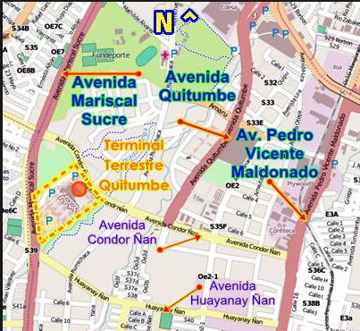
Ubicación geográfica del caso de estudio
QUITUMBE | Población | Total población
 | PUEBLO SOLO PUEBLO | 4.796,00
 | EJERCITO NACIONAL | 4.141,00
 | SALVADOR ALLENDE | 4.248,00
 | EL VERGEL | 3.111,00
 | NUEVOS HORIZONTES DEL SUR | 1.445,00
 | PUEBLO UNIDO | 2.129,00
 | QUITUMBE | 6.600,00
 | QUITUMBE | 6.175,00
 | Tamaño Total Muestra | 32.645,00

Slide 5
Población y muestra
n = el tamaño de la muestra.
N = tamaño de la población.
Desviación estándar de la población que, generalmente cuando no se tiene su valor, suele utilizarse un valor constante de 0,5.
Z = Valor obtenido mediante niveles de confianza. Es un valor constante que, si no se tiene su valor, se lo toma en relación al 95% de confianza equivale a 1,65 (como más usual) o en relación al 99% de confianza equivale 2,58, para la distribución normal estándar
e = Límite aceptable de error muestral que, generalmente cuando no se tiene su valor, suele utilizarse un valor que varía entre el 1% (0,01) y 9% (0,09), (valor que queda a criterio del encuestador)
E | 0,05
N | 32645
Σ | 0,5
Confianza | 95
Área a La izquierda de -z=-1.96 | 0.025 | según tabla de distribución Normal Estándar
Z | 1,96
 | 379,7033562

Slide 6
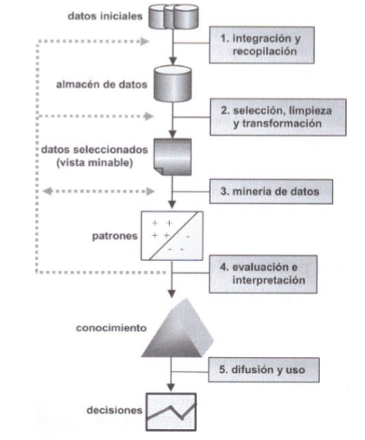
Propuesta: el modelo de solución se basa en la aplicación de técnicas de minería de datos asociados a la metodología CRISP-DM, aplicando sus fases más importantes. En el análisis se obtienen variables de referencia para el estudio como son: edad, género, nivel educación, nivel económico, nivel de uso de la tecnología, y variables derivadas de éstas. En las fases se aplican las técnicas de minería de datos, usando las herramientas informáticas como apoyo hasta identificar los patrones de comportamiento y proponer el modelo de solución, para finalmente incrementar el nivel de participación ciudadana, en base a los análisis del estudio, en la muestra del universo analizado.
Paso 1: integración y recopilación de información.
Paso 2: selección, limpieza y transformación de la información
Paso 3: minería de datos o data mining
Paso 4: evaluación e interpretación de resultados
Paso 5: difusión, publicación y uso de la información y el conocimiento para la toma de decisiones

Slide 7
Procesos metodológico y fases
Identificación del objetivo del negocio
Caso de estudio Quitumbe y grupos sociales
Evaluación del negocio
Objetivo de la Minería de Datos
Realizar el plan del proyecto
Aplicación de técnicas y herramientas
Evaluación e interpretación
Difusión y uso aplicativo
Notes:
Las partes básicas que tiene una videoconferencia
Modulo de procesamiento

Slide 8
Procesos metodológico y fases
Identificación del objetivo del negocio
Evaluación del negocio
Identificación del entorno muestra e información relevante otros estudios y portal e inter acción con grupos sociales
Objetivo de la Minería de Datos
Realizar el plan del proyecto
Aplicación de técnicas y herramientas
Evaluación e interpretación
Difusión y uso aplicativo
Notes:
Las partes básicas que tiene una videoconferencia
Modulo de procesamiento

Slide 9
Procesos metodológico y fases
Identificación del objetivo del negocio
Evaluación del negocio
Objetivo de la Minería de Datos
Determinar variables independientes y dependientes
Análisis del modelo predictivo
Comportamiento de indicadores
Aplicación de técnicas
Realizar el plan del proyecto
Aplicación de técnicas y herramientas
Evaluación e interpretación
Difusión y uso aplicativo
Notes:
Las partes básicas que tiene una videoconferencia
Modulo de procesamiento

Slide 10
Procesos metodológico y fases
Identificación del objetivo del negocio
Evaluación del negocio
Objetivo de la Minería de Datos
Realizar el plan del proyecto
Etapas y fases del proyecto en referencia a la metodología aplicada…
Aplicación de técnicas y herramientas
ACTIVIDAD | INICIO | DURACION | FIN
Análisis de la estructura | 01/01/2017 | 14 | 20/01/2017
Ejecución de consultas | 22/01/2017 | 14 | 10/02/2017
Preparación de los datos | 13/02/2017 | 30 | 03/03/2017
Elección de las técnicas de modelado y ejecución | 06/03/2017 | 14 | 13/03/2017
Análisis de resultados | 14/03/2017 | 5 | 20/03/2017
Producción de Informes | 21/03/2017 | 5 | 07/04/2017
Presentación de resultados | 10/04/2017 | 5 | 24/04/2017
Evaluación e interpretación
Difusión y uso aplicativo
Notes:
Las partes básicas que tiene una videoconferencia
Modulo de procesamiento

Slide 11
Procesos metodológico y fases
Identificación del objetivo del negocio
Evaluación del negocio
Objetivo de la Minería de Datos
Realizar el plan del proyecto
Aplicación evaluación de técnicas y herramientas
Técnicas de investigación de la información: encuestas, entrevistas, observación, trabajo de campo, consultas de expertos
Métodos: inducción, deducción, análisis síntesis, abstracción.
Procesamiento – Validación – Análisis – Resultados
Evaluación e interpretación
Difusión y uso aplicativo
Notes:
Las partes básicas que tiene una videoconferencia
Modulo de procesamiento

Slide 12
CONCLUSIONES
Al realizar los procesos en la herramienta de minería de Datos Rapidminer se determinó que la población entre el rango de 25 y 45 años no utiliza frecuentemente los medios tecnológicos, También se realizó un análisis con la herramienta Excel que nos permitió determinar si existe una estrecha relación entre las variables estudiadas es decir Nivel Económico, Nivel de Instrucción, género que al relacionarles; la brecha de aprendizaje de la ciudadanía con el uso de la tecnología es muy grande, ya que tanto hombres como mujeres no participan activamente con el portal web.
La limpieza de datos y selección de los mismos son de mucha importancia para las predicciones, y determinación de los resultados.
La metodología CRISP-DM es una guía muy detallada que permite llevar el control y alcanzar de los objetivos de la minería de datos paso a paso de esta manera la corrección de los datos atípicos permitió tener predicciones más acertadas a la realidad.
Rapidminer nos proporciona una interfaz de visualización y procesamiento de datos para realizar operaciones de entrada y salida, con los indicadores ya mencionados durante el estudio.
Mediante algoritmos que permiten tener una mejor calidad de datos y así mejores resultados, el programa Rapidminer es una herramienta interactiva que nos permite determinar un buen análisis de los datos.

Slide 13
LINEAS DE TRABAJO FUTURO
Se recomienda por tanto utilizar minería de datos para realizar la proyección de todos los datos, en nuestro caso la proyección de cada una de las preguntas realizadas en la encuesta ya que al realizar el cálculo sobre la población total y obtener la muestra nos permitió saber cuál es la satisfacción de la ciudadanía a través del portal sobre los servicios.
Si se desea implementar este tipo de reportes para la Concejalía del Municipio de Quito se debería obtener cada 3 o 6 meses información de las últimas solicitudes ingresada para poder ver cuál es la frecuencia del uso del portal al igual que la satisfacción de la ciudadanía.

